Slide 1

STP ve službách
2. seminář
Ing. Ondřej Mikšík
2.3.2022

Slide 2
Obsah
Produkt, výrobek, služba
Segmentace
Targeting
Positioning
Percepční mapy
Notes:
csvukrs

Slide 3
Produkt, výrobek, služby
Produkt
  Označení celkového balíčku, který obchodník nabízí
  Zahrnuje výrobky a služby
Výrobek
  Hmotný, fyzický produkt. Reálná věc, kterou můžeme vlastnit
Služby
  Jsou nehmotné, není možné je vlastnit, jejich výroba může a nemusí být vázána na fyzický produkt
Notes:
csvukrs

Slide 4

Proč vůbec segmentovat trh?
  Lidské potřeby, zvyky a chování se různí.
  Můžeme s klidem odmítnout představu, že existuje nějaký unifikovaný zákazník.
  Pomocí marketingového výzkumu poznáváme komplexitu trhu.
  Následně hledáme znaky homogenity v segmentu a heterogenity oproti dalším segmentům.

Slide 5
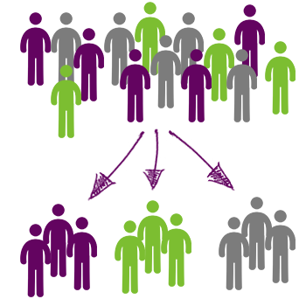


STP proces

Slide 6
Pravidla segmentace
Segmenty musí být uchopitelné
  Odlišné – různé reakce na marketingový mix
  Identita – možnost určit kdo spadá do konkrétního segmentu
  Přiměřená velikost – ekonomicky přijatelná

Slide 7
Příklad segmentace podle příležitosti
Jedná se o rozdělení kupujících podle toho, při jaké příležitosti je napadne služby nakupovat, kdy nákup realizují.
Cestovní pojištění
  Služební cesta, dovolená nebo cesta za rodinou.
Služby kadeřníka
  Svatba, narozeniny, chci se líbit

Slide 8

Targeting
Dobrá segmentace přináší zacílení marketingových aktivit na uchopitelné a definovatelné části trhu.
Znamená to mít produkt, cenu, komunikaci, distribuci a další prvky MM relevantní pro skupinu zákazníků nebo celý trh.
Tato skupina může žít podobné životy, řídit stejná auta, mít podobnou práci, číst stejné periodika, chovat se podobně na sociálních sítích.

Slide 9
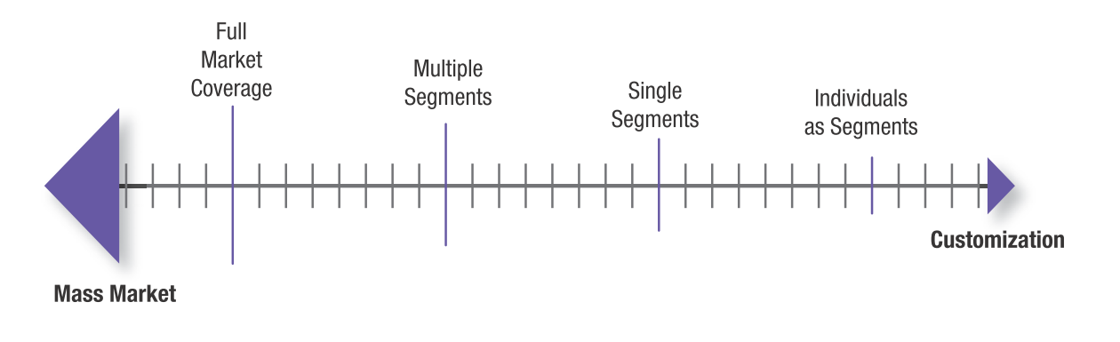
Targeting
Je nutné rozhodnout kolik segmentů a které konkrétně se bude firma snažit obsluhovat.
Čím menší segment, tím menší šance realizovat úspory z rozsahu a tím také vyšší cena produktu.

Slide 10

Ekonomická racionalita zacílení
Životní fáze/příjem | Do 12 000 | 12 001 – 25 000 | 25 001 – 35 000 | 35 001+
Singles | 2% | 4% | 4% | 2%
Mladé páry | 5% | 6% | 5% | 2%
Rodina s jedním dítětem | 5% | 8% | 8% | 4%
Rodina s 2+ dětmi | 7% | 8% | 5% | 2%
Páry s dospělými dětmi | 4% | 7% | 8% | 4%
Notes:
Jak je finální vybraný segment vlastně velký!!! Bohatí singles mohou tvořit jen 2% trhu. Je to dostatek?

Slide 11

Positioning
Způsob vnímání produktu/značky zákazníkem v porovnání s výrobky konkurence.
Vytvoření unikátní prodejní pozice v hlavách spotřebitelů.
Positioning musí být jasný a velmi konkrétní.

Slide 12
Positioning
Vnímání značky lze měřit v mapě vnímání
Vnímání = percepce
Na osy vynášíme různé veličiny například:
  Vnímanou cenu (kolik si respondent myslí, že značka stojí)
  Vnímanou kvalitu (body či známka vnímané kvalitě)
Další atribut lze vložit k velikosti kruhů v mapě

Slide 13











Positioning – percepční mapa příklad
Nóbl
Konzervativní
Sportovní
Praktické

Slide 14
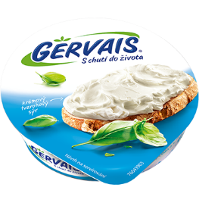
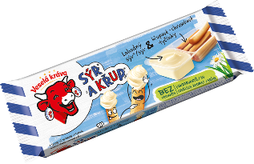

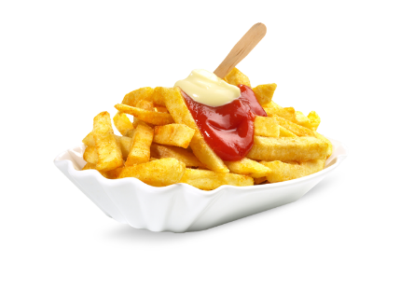
Positioning – percepční mapa příklad
Nutriční hodnota
Zábava jíst

Slide 15
Repositioning
Repositioning
  Proces, kterým se původní osobnost značky mění tak, aby přitahovala jiný segment.
  Úmyslné rozhodnutí výrazně změnit způsob, jakým trh na produkt nahlíží.
  Např. pokud vlastní značky firmy příliš těsně konkuruje její další značce; příliš mnoho konkurentů zdůrazňuje stejné výhody

Slide 16
Rebranding
Rebranding
  Společnost změní své logo, jméno, symbol nebo desing, aby vytvořila jinou identitu na trhu

Slide 17

Děkuji za pozornost

